Slide 1
Бөлім тақырыбы: Жануарлар әлемі мен өсімдіктер дүниесі
Сабақтың тақырыбы: Өсімдіктер туралы не білеміз?

Slide 2
САБАҚ МАҚСАТЫ:
- Ауызекі стильдегі мәтіндердің мазмұнын, тақырыбын және тілдік құралдарын салыстыру;
- Сөздердің мағыналық түрлерін көркемдік ерекшеліктеріне сай қолдану
Бағалау критерийі:
* тыңдалған мәтін мазмұнын түсінеді;
* мәтін тақырыбын және тілдік құралдарын салыстырады.
* сөздердің мағыналық түрлерін көркемдік ерекшеліктеріне сай қолданады.

Slide 3
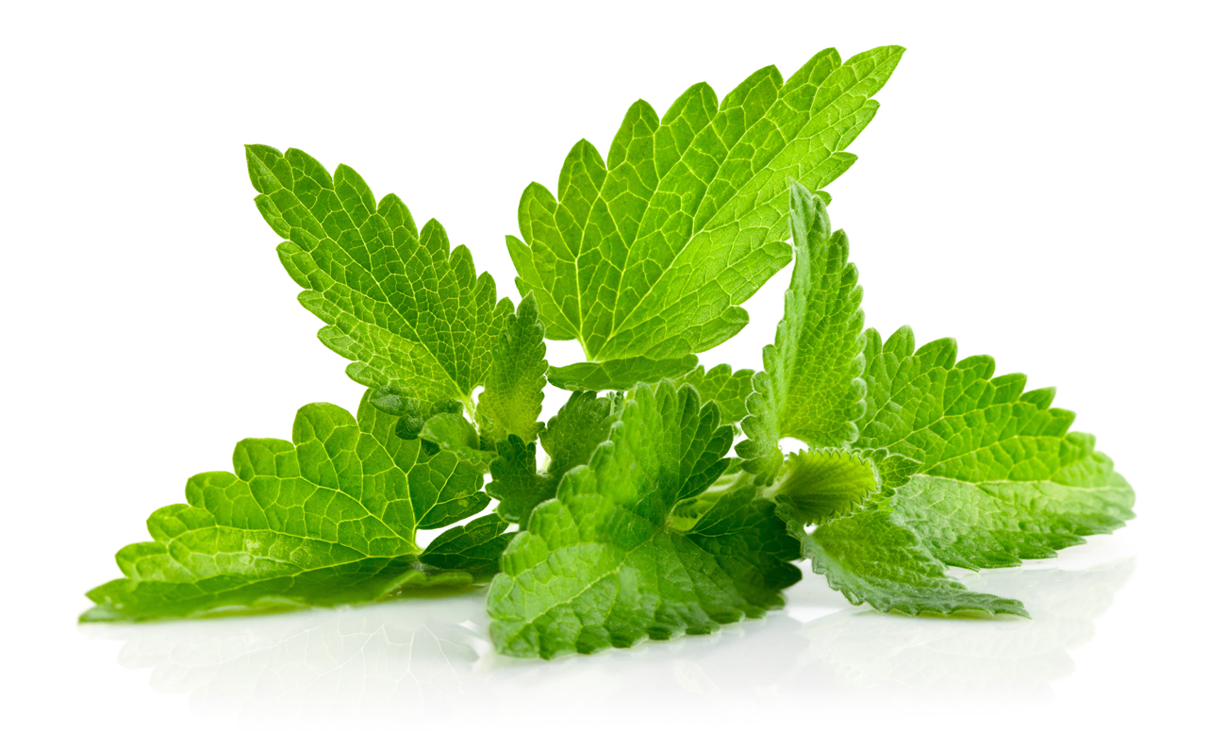
Бүгінгі сабақта
Сенің білетінің:
*Ауызекі стильдегі мәтіндердің мазмұнын, тақырыбын және тілдік құралдарын табасың;
*Сөздердің мағыналарын түсінесің.
Сенің меңгеретінің:
* Мәтін мазмұнын түсінесің;
* Мәтіндегі сөздердің мағыналық түрлерін ажыратасың;

Slide 4
Ой шақыру
- Өсімдіктердің адамға қандай пайдасы бар?
https://youtu.be/IAtj61TENmI

Slide 5
Ой шақыру
- Өсімдіктердің адам өмірінде маңызы зор. Олар қайда өссе де адам баласына пайдалы екен. Адамдар өсімдіктерден киім, тамақ, дәрі, құрылыс материалдарын, үй жиһаздарын, түрлі бояуларды жасайды.
Өсімдіктер ауаны тазартады. Зиянды улы газдарды жұтады, оттегін /пайдалы газды/ бөліп шығарады.

Slide 6
Қайсар гүл жайлы ертегі
Мұнда қашан түскенін білмейді. Жер бауыры жылынғалы өзінің бас көтергісі келіп, ерекше бір сезім өн бойында тулап жатқанын сезді. Бірақ еңсесін қанша көтерейін десе де, бойын тіктей алар емес. Әсіресе, соңғы кездері жаңбыр көп жауып, топырақпен бойына нәр жүгіргелі асау сезім тіпті бұлқынып кетті. Бұрынғыдай емес, денесіне жылу да көп келетін болды. Ол өзін құрсауынан шығармай тұрған асфальттан сұрады:
— Білесіз бе, маған бұл жерден басқа бір керемет әлем бар сияқты сезіледі. Ол туралы естіген бе едіңіз?
— Естідім. Тіпті, мен сол әлемді күнде көремін.
— Керемет! Мен де сол әлемді көрсем бола ма? – деп үміт оты оянған нәзік сабақ қуанып.
— Жоқ, сен оны ешқашан көре алмайсың! Өйткені, сен тым әлжуазсың, – деп міз бақпады асфальт. Нәзік сабақтың ұнжырғасы түсіп кетті.
Расымен де әлжуаз сабақтарымен қайда бармақ? Бірақ, ол арманынан бас тартпады. Бірде илеу қазған бір құмырсқаның жолы тура бүк түсіп жатқан нәзік сабақтың үстінен өтті. Жыбырлаған тіршілік иесін көрген гүл одан да жарық әлем туралы сұрады:
— Сіз жарық әлемнен келдіңіз бе?
— Иә. Ал сен неге бүк түсіп жатырсың?
— Мен тым әлжуазбын. Жарық әлемді көрсем деген арманым бар. Бірақ, оны ешқашан көре алмайсың деді.
— Кім айтты?
— Асфальт.
— Соны да сөз деп! Тас айтты деп басыңды тасқа соқпақсың ба? Арманыңнан бас тартпа. Жә, мен кеттім. Жұмысым бастан асады. Жарық әлемде кездескенше, - деп құмырсқа асығыс жүріп кетті.

Slide 7
1-тапсырма.
- Мәтін бойынша берілген кестені толтыр
-
Мәтін не туралы? | Мәтіндегі тілдік құралдар | Асты сызылған сөздердің мағынасы
Дескриптор
- мәтін мазмұнын түсініп оқиды;
- мәтіндегі тілдік құралдарды анықтайды;
- сөздердің мағынасын анықтайды

Slide 8
Жауабыңды тексер...
Мәтін не туралы? | Мәтіндегі тілдік құралдар | Асты сызылған сөздердің мағынасы
Жарық әлемге ұмтылған нәзік гүл сабағы туралы ертегі. | жер бауыры, асау сезім, бүк түсіп жатқан, міз бақпады, жә, бастан асады. | еңсесін- бойын әлжуаз- әлсіз ұнжырғасы- еңсесі

Slide 9
2-тапсырма
Берілген тіркестерді тура және ауыспалы мағынасына қарай бағандарға бөліп жаз.
Жылы сөз, жылы су, адамның көзі,бұлақтың көзі, суық сөз, суық хабар, суық жел, ашық аспан, ашық мінез, сөздің төркіні, қыздың төркіні, терең құдық.
Тура мағына | Ауыспалы мағына
Дескриптор:
- Сөздердің тура және ауыспалы мағыналарын ажыратады;
- Ережеге сай мағынасын бағандарға бөліп жазады.

Slide 10
Өзіңді тексер...
Тура мағына | Ауыспалы мағына
жылы су адамның көзі суық жел | жылы сөз бұлақтың көзі суық сөз
ашық аспан қыздың төркіні терең құдық | суық хабар ашық мінез сөздің төркіні

Slide 11
Бүгінгі сабақта
Ауызекі стильдегі мәтіндердің мазмұнын, тақырыбын және тілдік құралдарын анықтадың;
Сөздердің тура және ауыспалы мағыналарын ажыраттың.

Slide 12
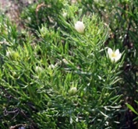
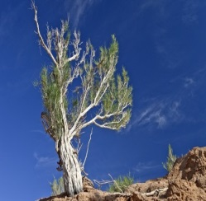
Қосымша тапсырма
Қазақстан жерінде өсетін - адыраспан, сексеуіл, жалбыз сияқты өсімдіктердің қасиетін халқымыз қалай пайдаланғаны туралы шағын мәтін құрастырып жазыңыз.

